Slide 1






Controle Fuzzy PD
Projeto Prático de Sistemas Embarcados

Slide 2





Integrantes
Igor Villamarim
Matheus Carvalho
Gabriel Gemelle

Slide 3



Introdução ao Projeto
A ideia do projeto é o controle de velocidade e altura de elevadores em prédios residenciais por uso de um sensor e o uso da Lógica Fuzzy aplicada a tal

Slide 4


Descrição do Sistema
Características do Sistema:
Faixa de descolamento: Térreo ao 8º Andar( 4m a 29m)
Velocidade: 0.35 a 1,0m/s
Potência do Motor: 31.5 a 90%
Função de Trânsferência:
posiçãoAtual = posiçãoAtual * 0.996 + potênciaMotor * 0.00951

Slide 5
Considerações do Projeto
Erro:
Erro Máximo: 25 m
Erro Mínimo: 0 m
Tolerância de +/- 10 cm para o erro
Variação do Erro:
Variação de erro máxima(positivo): 25 m
Variação de erro máxima(negativo): -25 m
Tolerância de +/- 10 cm na variação do erro

Slide 6


Funções de Pertinência

Slide 7


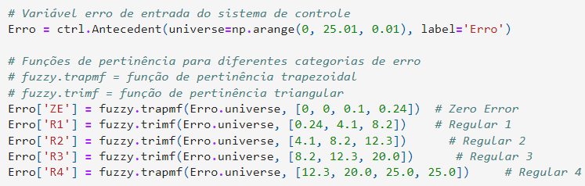
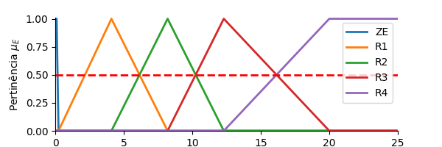

Erro

Slide 8


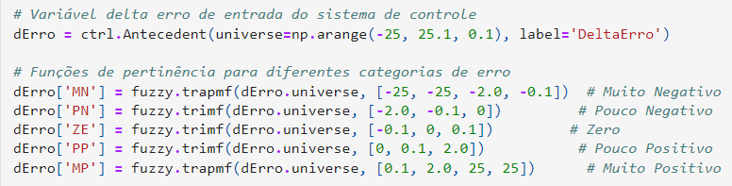

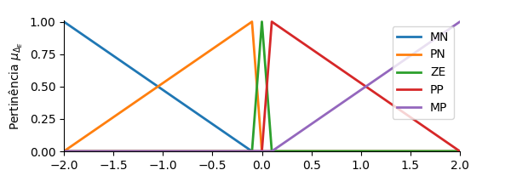
Variação do Erro

Slide 9

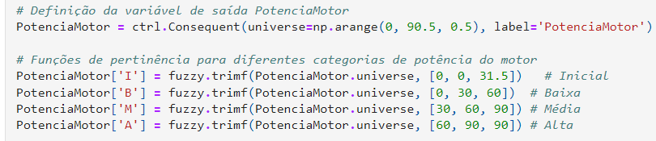
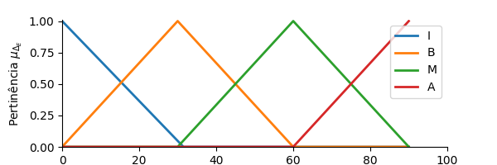
Saída da Potência Motor

Slide 10

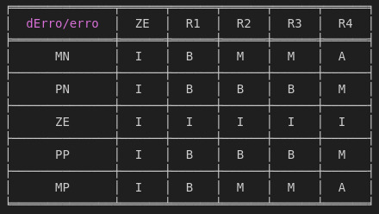
Tabela de Regras

Slide 11
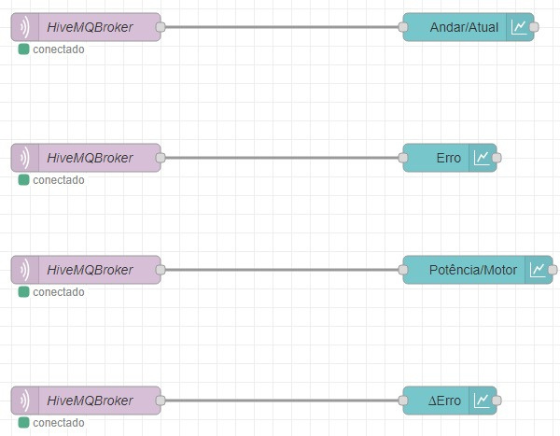
Interface Gráfica(Node-Red)

Slide 12
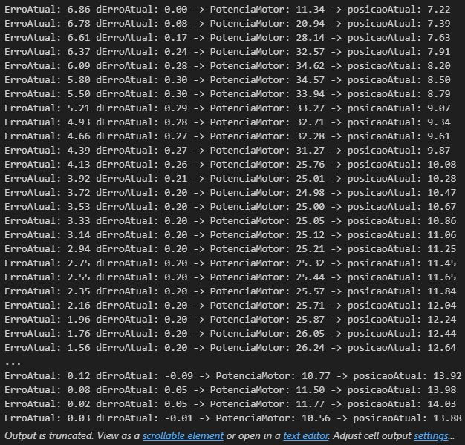
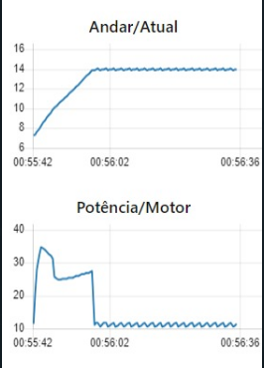
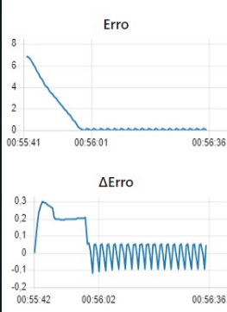
Gráfico do Deslocamento e do Erro
Deslocamento até 9m
Variáveis de Entrada Estática
SetPoint: 3º(14m)
Andar Atual: 1º (8m)

Slide 13
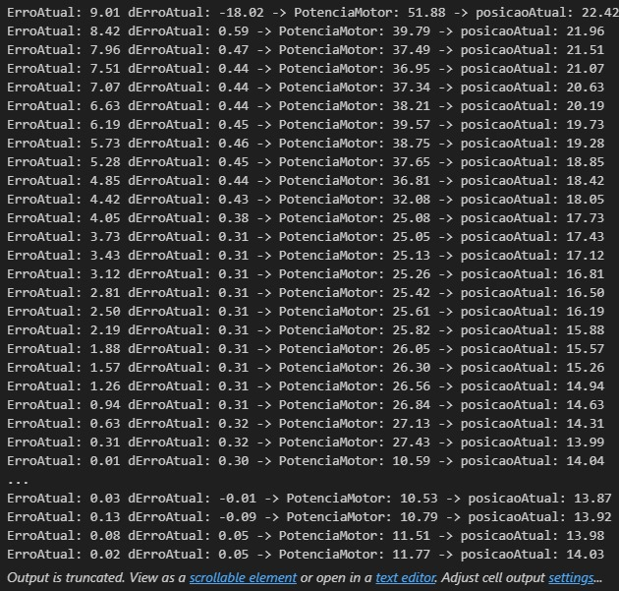
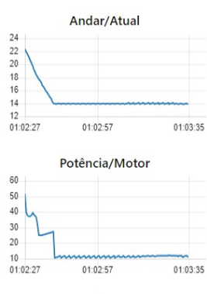
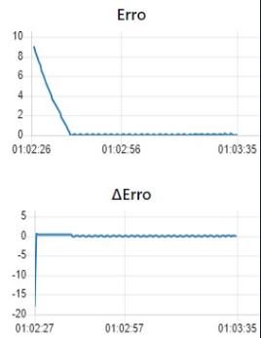
Gráfico do Deslocamento e do Erro
Deslocamento até 15m
Variáveis de Entrada Estática
SetPoint: 3º(14m)
Andar Atual: 7º (26m)

Slide 14
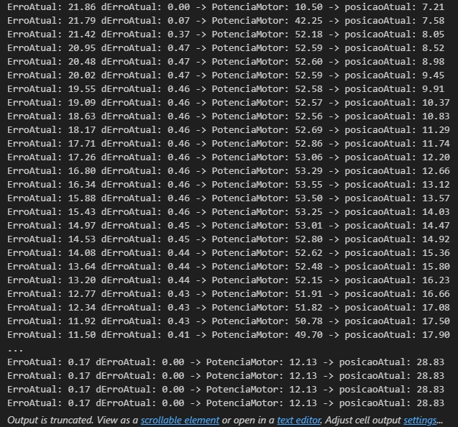
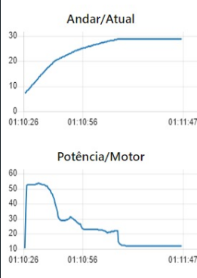
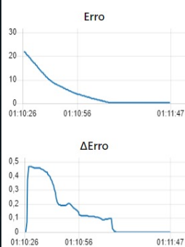
Gráfico do Deslocamento e do Erro
Deslocamento até 21m
Variáveis de Entrada Estática
SetPoint: 8º(29m)
Andar Atual: 1º (8m)

Slide 15
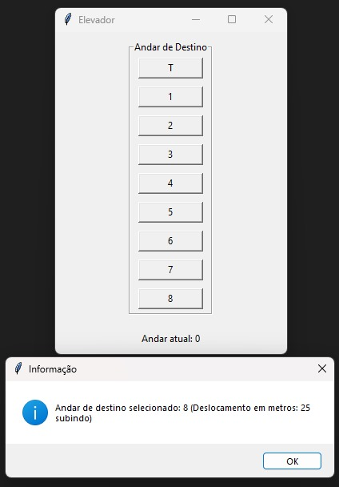
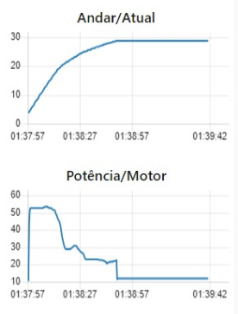
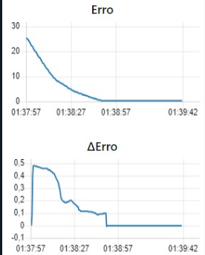
Gráfico do Deslocamento e do Erro
Variáveis de Entrada Dinâmica

Slide 16
Conclusões
Ao ajustar a tolerância na variação do erro e a base de regras, permite que a resposta seja menos/mais agressiva
A tolerância de erro admitida durante a etapa de “Considerações do Projeto” foi alcançada

Slide 17

Obrigado pela atenção!

